Slide 1
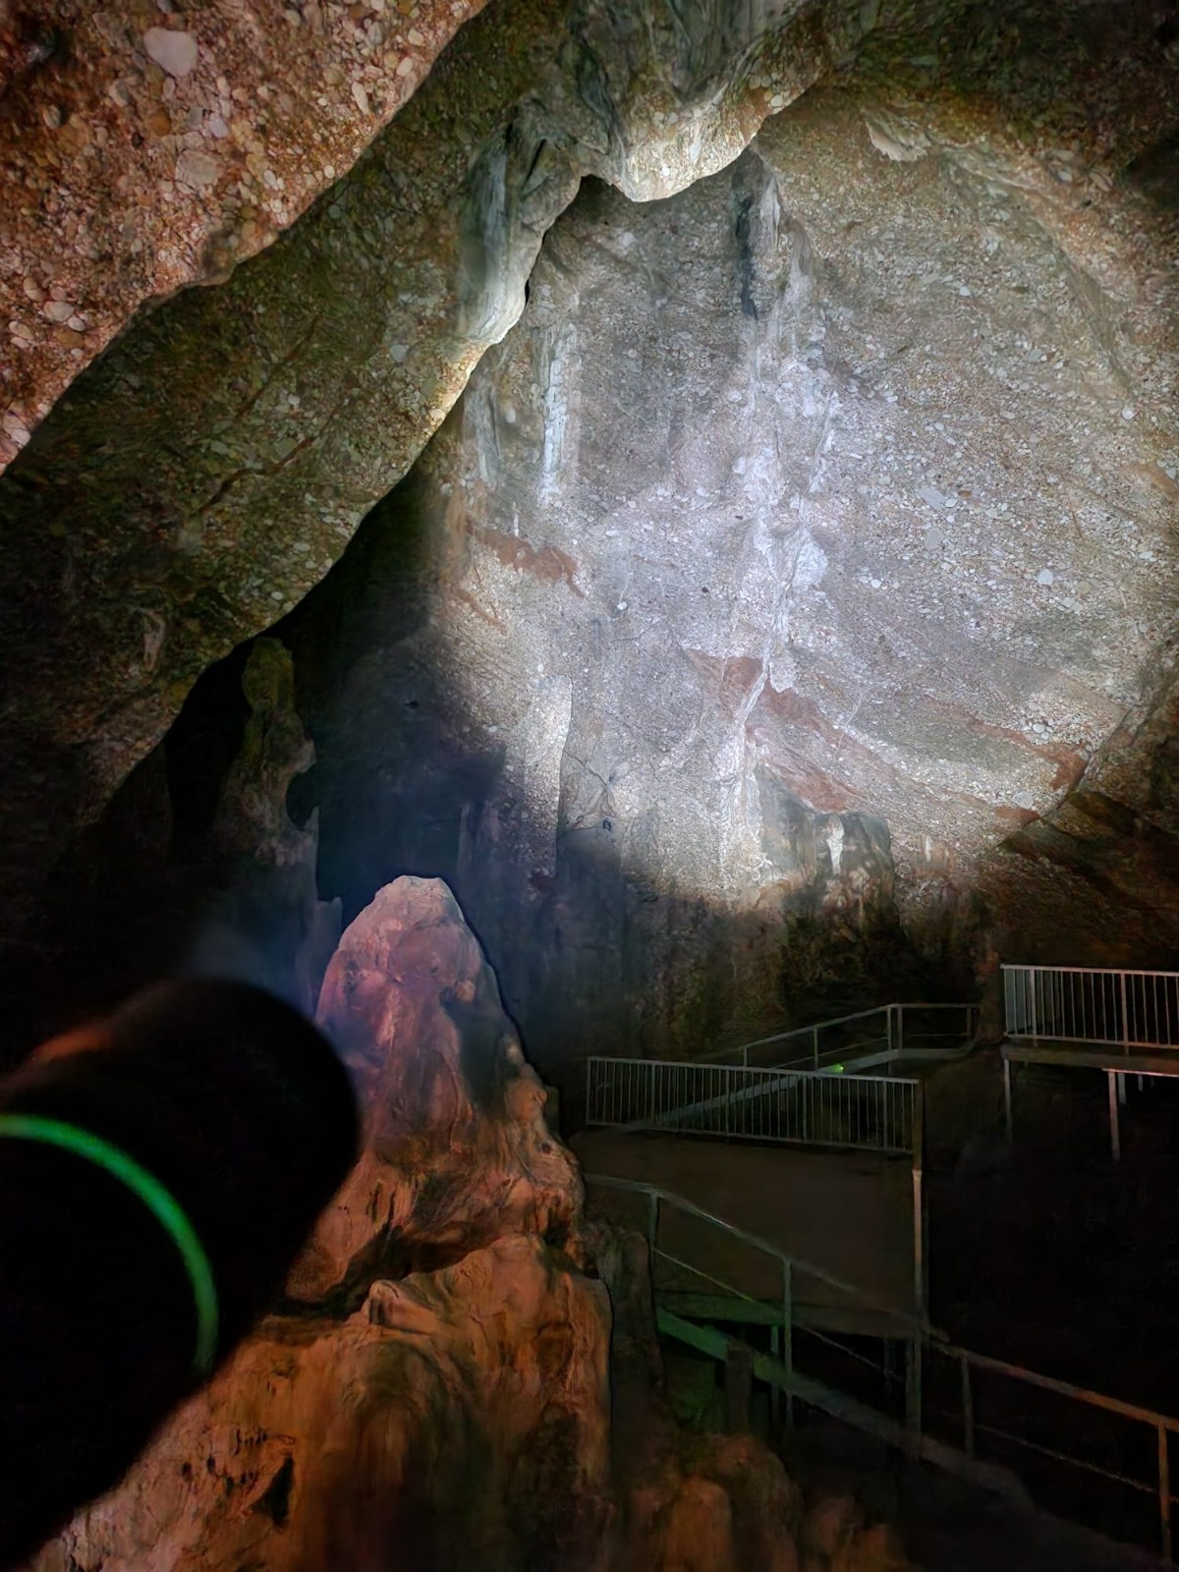



“Cova a les fosques”
Les coves de Montserrat són un espai ple de màgia i secrets, explorades al llarg de la història per moltes personalitats com Antoni Gaudí, Santiago Rossinyol o Víctor Balaguer, i ara, podem anotar el teu nom a la llista.
Avui en dia, les visites estan adaptades als visitants, però t'imagines com devia ser descobrir aquestes coves sense llum i en el seu estat natural? Ara ho pots saber.
Coincidint amb la setmana de la sostenibilitat europea us presentem la visita: “Cova a les fosques”, una nova experiència que ens fa ser més sostenibles, respectar l'àmbit natural de les coves i donar una nova manera de descobrir aquest espai als visitants.
Connecta i descobreix aquest espai tal com ho feien durant el segle XIX.
Coses a tenir en compte.
Obligatori portar calçat adequat, frontal o llanterna.
Haurem de caminar força, pujar i baixar escales.
27 d’Octubre de 2024 a les 11’30h
Coves del Salnitre. Collbató

